Slide 1
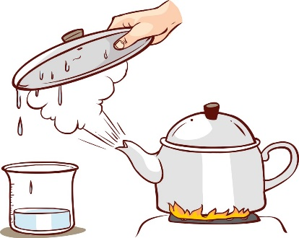
Luyện tập 1
Có những quá trình nào xảy ra trong hình dưới đây:
Sự bay hơi và ngưng tụ.
Sự ngưng tụ và nóng chảy.
Sự ngưng tụ và đông đặc.
Sự bay hơi và đông đặc.

Slide 2
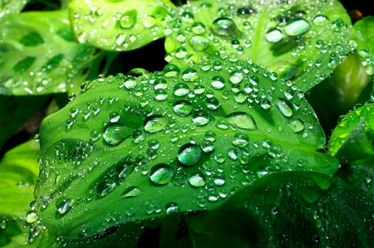
Luyện tập 2
Sáng sớm, trên các phiến lá thường đọng nhiều giọt nước nhưng đến trưa các giọt nước này đều biến mất. Hỏi hiện tượng gì đã xảy ra?
Sự nóng chảy.
Sự đông đặc.
Sự bay hơi.
Sự ngưng tụ.

Slide 3
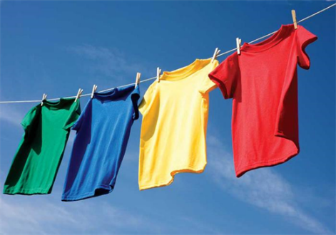
Luyện tập 3
Khi phơi quần áo dưới trời nắng thì quần áo mau khô. Đây là quá trình nào?
Sự nóng chảy
Sự đông đặc
Sự bay hơi
Sự ngưng tụ

Slide 4
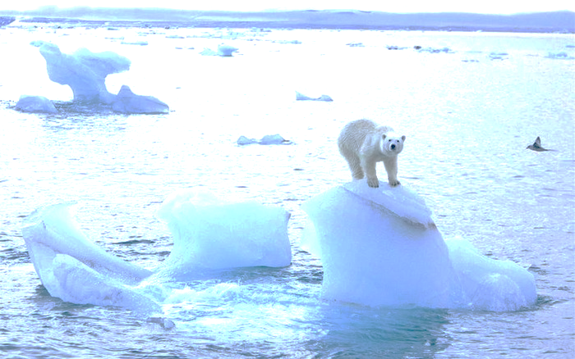
Luyện tập 4
Hiện nay, thời tiết nóng lên làm băng ở hai đầu cực tan ra, khiến mực nước biển dâng cao, gây lũ lụt ở nhiều nơi. Hỏi hiện tượng băng tan là quá trình nào?
Sự ngưng tụ
Sự bay hơi
Sự đông đặc
Sự nóng chảy

Slide 5
Dặn dò
Học bài 8
Đọc trước bài 9

